Slide 1
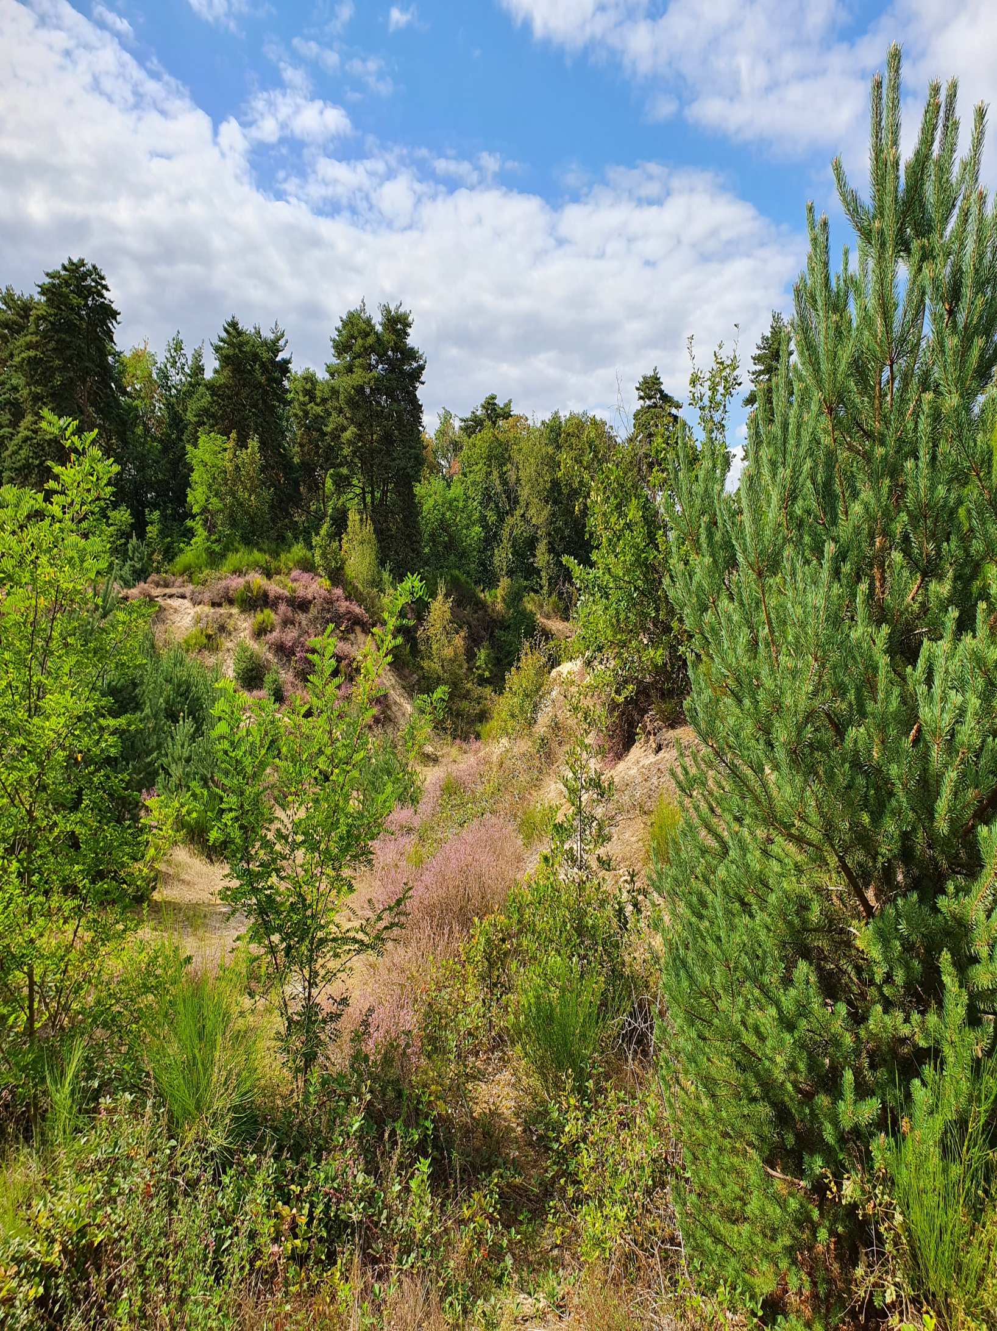
Journée citoyenne
ORLEAT
Rendez vous
DIMANCHE 26 SEPTEMBRE
8h30 – 12h30
Salle des fêtes René Cassin
Casse croûte 12h30
(dans le respects des consignes sanitaires)
Ensemble, nettoyons notre nature !
A NOTER
Sur inscription en mairie et le jour J
Des sacs poubelles seront fournis
Prévoir masque et gilet jaune
Ne pas jeter sur la voie publique

